Slide 1




命名识别体模型
——基于条件随机场
汇报人：叶飘飘
时间：2025年5月

Slide 2

C
ONTENTS
01
条件随机场基础
目录标题
02
中文命名实体识别规范
03
特征工程实现
04
模型训练与评估

Slide 3

01
STEP ONE
条件随机场基础

Slide 4




单张照片分类的局限性
案例描述
小明一天的照片流：工作→吃饭→唱歌→跑步→开会...
每张照片需标记活动标签（如# 吃饭、# 跑步）
传统方法的缺陷：仅依赖单张照片特征（画面内容、动作）
示例冲突
闭着嘴的照片如何分类？
若前序是吃饭 → 可能在咀嚼
若前序是唱歌 → 可能在发声
关键问题
如何利用照片间的顺序关系提升分类准确性？

Slide 5
让上下文“说话”的CRF
P(标签序列 观测序列)
状态概率
转移概率
┃
通过状态概率学习标签与画面的关联关系（如 “有餐具” → 吃饭的概率高，“有跑步机” → 健身的概率高）
通过转移概率学习标签间的依赖关系（如吃饭 → 跑步的概率低，吃饭 → 休息的概率高）
同时建模观测序列（照片特征）和标签序列（活动标签）

Slide 6
词性标注问题
在实际的自然语言处理中，词性标注是条件随机场（CRF）大显身手之处。
词性标注目标：确定句子中每个词的词性，像名词、动词、形容词等。
CRF适用原因：词的词性常依赖上下文词性，CRF 能利用这种关联，实现更精准标注 。
任务示例：
输入：Time / flies / like / an / arrow
输出：名词 / 动词 / 介词 / 冠词 / 名词
歧义性：
"flies" 可能是名词（苍蝇）或动词（飞行）
"like" 可能是动词（喜欢）或介词（像）
序列依赖：动词后接动词的概率极低
✅ 名词 → 动词 → 介词 → 冠词 → 名词（得分：+2.1）
❌ 名词 → 动词 → 动词 → 冠词 → 名词（得分：-1.3）
语义解释对比：
正确序列："时间飞逝如箭"
错误序列："时间喜欢箭"（❌ 逻辑矛盾）

Slide 7

CRF的工作原理
评分机制
使用特征函数，分为状态特征与转移特征。
特征函数 1：若当前词以“tion”结尾，且上下文无明显其他词性提示，则为其标注为名词，加分。
特征函数 2：若当前词与前一词均为动词，因语法不合理，进行扣分。
核心要点
使用所有特征函数的评分总和，决定标注序列的合理性程度。
CRF融合当前词特征（如拼写、位置）与相邻标签依赖关系，直接学习全局最优的标签序列。

Slide 8

CRF中的特征函数
需要标注词性的句子
表示要评分的标注序列给第i个单词标注的词性
表示句子s中第i个单词
表示要评分的标注序列给第i-1个单词标注的词性
它的输出值是0或者1,1表示要评分的标注序列符合这个特征，否则为0
这里定义的特征函数仅仅依靠当前单词的标签和它前面的单词的标签对标注序列进行评判，这样建立的CRF也叫作线性链CRF。

Slide 9
CRF的构建总结
适用场景：CRF 适用于具有强序列关联的任务，比如涉及时间、空间顺序的任务。
定义特征函数集
赋予权重
加权求和与概率转化
每个特征函数以整个句子 s、当前位置 i、位置 i 和 i - 1 的标签作为输入。
为每个特征函数赋予相应权重。
针对每个标注序列 y ，对所有特征函数加权求和。必要时，将求和值转化为概率值。

Slide 10
02
STEP TWO
中文命名实体识别规范

Slide 11

概念
命名实体识别（Named Entitie Recognition，NER）
是信息抽取、信息检索、机器翻译、问答系统等多种自然语言处理技术中必不可少的组成部分。其目的是识别语料中人名、地名、组织机构名等命名实体。
NER一般分为3大类（实体类、时间类、数字类）和7小类（人名、地名、组织机构名、时间、日期、货币和百分比）。
NER标注的方式有很多种，如BIO、BIOE以及BIOES等，本案例采用BIO标注方式
B-begin：代表实体开头； I-inside：代表实体内部； O-outside：代表不属于任何实体
其后面接实体类型，如'B-name’, 'I-company'
Notes:
链接：https://pan.baidu.com/s/1dBUOykZfGkjoJj8YrmZuTw?pwd=7788
提取码：7788

Slide 12

应用领域
信息检索与推荐
法律合规
提升搜索引擎准确性，支持个性化推荐
解析法律文件，强化风控与反洗钱
商业与金融
社交媒体
分析财报、舆情，辅助投资决策
监控品牌、产品提及，优化客户反馈
医疗健康
语音助手
识别病历中的疾病、药物，助力科研与诊断
精准理解用户指令中的实体（如时间、地点）

Slide 13
标签类别
地址（address）: **省**市**区**街**号，**路，**街道，**村等（如单独出现也标记），注意：地址需要标记完全, 标记到最细。
书名（book）: 小说，杂志，习题集，教科书，教辅，地图册，食谱，书店里能买到的一类书籍，包含电子书。
公司（company）: **公司，**集团，**银行（央行，中国人民银行除外，二者属于政府机构）, 如：新东方，包含新华网/中国军网等。
游戏（game）: 常见的游戏，注意有一些从小说，电视剧改编的游戏，要分析具体场景到底是不是游戏。
政府（goverment）: 包括中央行政机关和地方行政机关两级。 中央行政机关有国务院、国务院组成部门（包括各部、委员会、中国人民银行和审计署）、国务院直属机构（如海关、税务、工商、环保总局等），军队等。
电影（movie）: 电影，也包括拍的一些在电影院上映的纪录片，如果是根据书名改编成电影，要根据场景上下文着重区分下是电影名字还是书名。
姓名（name）: 一般指人名，也包括小说里面的人物，宋江，武松，郭靖，小说里面的人物绰号：及时雨，花和尚，著名人物的别称，通过这个别称能对应到某个具体人物。
组织机构（organization）: 篮球队，足球队，乐团，社团等，另外包含小说里面的帮派如：少林寺，丐帮，铁掌帮，武当，峨眉等。
职位（position）: 古时候的职称：巡抚，知州，国师等。现代的总经理，记者，总裁，艺术家，收藏家等。
景点（scene）: 常见旅游景点如：长沙公园，深圳动物园，海洋馆，植物园，黄河，长江等。

Slide 14

JSON文件说明
基于文本的轻量级格式，体积小、解析快，显著降低网络开销，同时易于人阅读和机器解析。
轻量高效
独立于编程语言，Python/Java/JavaScript等主流语言原生支持，无缝集成异构系统。
跨语言兼容
通过键值对（如{"key":"value"}）和嵌套结构，支持字符串、数字、数组、对象等复杂数据类型。
灵活表达

Slide 15
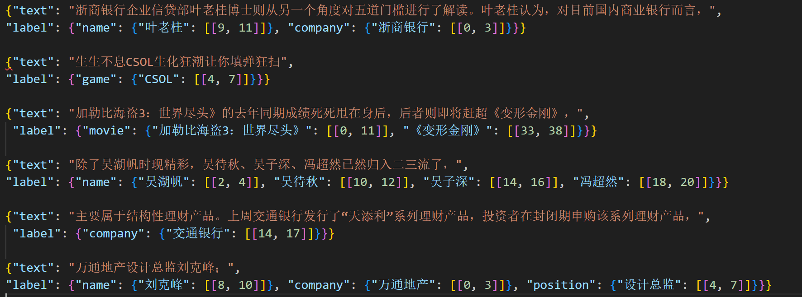
部分数据展示

Slide 16
数据处理
[['浙', '商', '银', '行', '企', '业', '信', '贷', '部', '叶', '老', '桂', '博', '士', '则', '从', '另', '一', '个', '角', '度', '对', '五', '道', '门', '槛', '进', '行', '了', '解', '读', '。', '叶', '老', '桂', '认', '为', '，', '对', '目', '前', '国', '内', '商', '业', '银', '行', '而', '言', '，'],
['B-company', 'I-company', 'I-company', 'I-company', 'O', 'O', 'O', 'O', 'O', 'B-name', 'I-name', 'I-name', 'O', 'O', 'O', 'O', 'O', 'O', 'O', 'O', 'O', 'O', 'O', 'O', 'O', 'O', 'O', 'O', 'O', 'O', 'O', 'O', 'O', 'O', 'O', 'O', 'O', 'O', 'O', 'O', 'O', 'O', 'O', 'O', 'O', 'O', 'O', 'O', 'O', 'O']]
{'text': '浙商银行企业信贷部叶老桂博士则从另一个角度对五道门槛进行了解读。叶老桂认为，对目前国内商业银行而言，',
'label': {'name': {'叶老桂': [[9, 11]]}, 'company': {'浙商银行': [[0, 3]]}}}

Slide 17
03
STEP THREE
特征工程实现

Slide 18

关键库与模块导入
import json
from sklearn import metrics
用于处理JSON格式数据的编码与解码
从scikit-learn中导入评估指标模块，提供分类/回归模型的性能评估工具（F1值）
import sklearn_crfsuite
from itertools import chain
导入scikit-learn的CRF库，用于序列标注任务
用于将多个可迭代对象串联为单个迭代器

Slide 19
特征工程构建
为什么需要判断英文？在中文NER任务中：
①混合文本：中文常夹杂英文（如品牌名 "华为Mate50"）。
②特征增强：字母的出现可能是实体线索（例如公司名中的英文缩写）。
③模型泛化：帮助CRF学习到“英文字母更可能出现在特定实体中”的规律。
# 1.判断字符是否是英文
def is_english(c):
if ord(c.lower()) >= 97 and ord(c.lower()) <= 122:
return True
else:
return False
# ord()：获取字符的Unicode编码。

Slide 20
特征工程构建
def word2features(sent, i):
# 基础特征包括：当前字符、字符是否为数字、字符是否为英文
word = sent[i][0]
features = {'bias': 1.0, 'word': word, 'word.isdigit()': word.isdigit(), 'word.is_english()': is_english(word)}
# 添加上文特征
if i > 0:
word = sent[i - 1][0]
features.update({
'-1:word': word,
'-1:word.isdigit()': word.isdigit(),
'-1:word.is_english()': is_english(word),
})
else:
features['BOS'] = True # 如果是句首词，添加BOS(Beginning of Sentence)特征

Slide 21
特征工程构建
# 添加下文特征
if i < len(sent) - 1:
word = sent[i + 1][0]
features.update({
'+1:word': word,
'+1:word.isdigit()': word.isdigit(),
'+1:word.is_english()': is_english(word),
})
else:
# 如果是句末词，添加EOS(End of Sentence)特征
features['EOS'] = True return features
序列中的每一个字符处理成如下格式：
{'bias': 1.0,
'word': '商',
'word.isdigit()': False,
'word.is_english()': False,
'-1:word': '浙',
'-1:word.isdigit()': False,
'-1:word.is_english()': False,
'+1:word': '银',
'+1:word.isdigit()': False,
'+1:word.is_english()': False}

Slide 22

CRF的特征函数
状态特征函数
描述观察序列与标签之间的关系 。聚焦于单个观察对象和对应的标签，通过特征函数来刻画该对象具备某种标签的可能性或相关特性，如
转移特征函数
描述标签之间的转移关系 。它关注的是标签序列中相邻标签的衔接情况，判断从一个标签转移到另一个标签是否合理，如

Slide 23
04
STEP FOUR
模型训练与评估

Slide 24
模型训练
crf_model = sklearn_crfsuite.CRF(
algorithm='lbfgs', # L-BFGS（拟牛顿法优化）
c1=0.1, # L1正则系数，用于特征选择，可能会使一些不重要的特征的权重变为0
c2=0.1, # L2正则系数，用于权重平滑，防止某些特征权重过大导致过拟合
max_iterations= 80, # 最大迭代次数
all_possible_transitions=True # 允许所有可能的标签转移,如：允许"B-name"直接转移到"I-company"
)
训练过程中，CRF会：
1.计算特征函数的期望值—例如计算"当字符是数字时，标记为'O'"这种情况的频率
2.使用优化算法调整特征权重；
3.学习状态特征和转移特征的权重—学习哪些特征组合更可能对应特定标签，以及标签之间的转移概率

Slide 25
输出结果1
print(X_train[0][1], end="\n") # 打印训练集第一个样本的第二个字符的特征
{'bias': 1.0, 'word': '商', 'word.isdigit()': False, 'word.is_english()': False, '-1:word': '浙', '-1:word.isdigit()': False, '-1:word.is_english()': False, '+1:word': '银', '+1:word.isdigit()': False, '+1:word.is_english()': False}
# 查看转移概率和发射概率
print('CRF转移概率（前5个）：', list(crf_model.transition_features_.items())[:5])
print('CRF发射概率（前5个）：', list(crf_model.state_features_.items())[:5])
CRF转移概率（前5个）： [(('B-company', 'B-company'), -1.436515), (('B-company', 'I-company'), 6.091643), (('B-company', 'O'), -1.133566), (('B-company', 'B-name'), -1.063592), (('B-company', 'I-name'), -2.145088)]
CRF发射概率（前5个）： [(('bias', 'B-company'), -0.381125), (('bias', 'I-company'), 0.763059), (('bias', 'O'), 1.505824), (('bias', 'B-name'), -0.446022), (('bias', 'I-name'), 0.582749)]

Slide 26
发射概率
('B-company', -0.381125)
('I-company', 0.763059)
('O', 1.505824)
B-name/I-name的权重
认为在没有其他特征时，标记为B-company的倾向性为负；
默认情况下，系统不太倾向于将词标记为公司名开头
默认标记为I-company的倾向性为正；
比B-company更可能被标记（权重一正一负）
强烈倾向于标记为O（非实体）；
大部分词都是非实体，CRF通过高权重反映这一先验知识
B-name权重为负（-0.446），I-name权重为正（0.583）；
人名中间部分比开始部分更易被识别

Slide 27
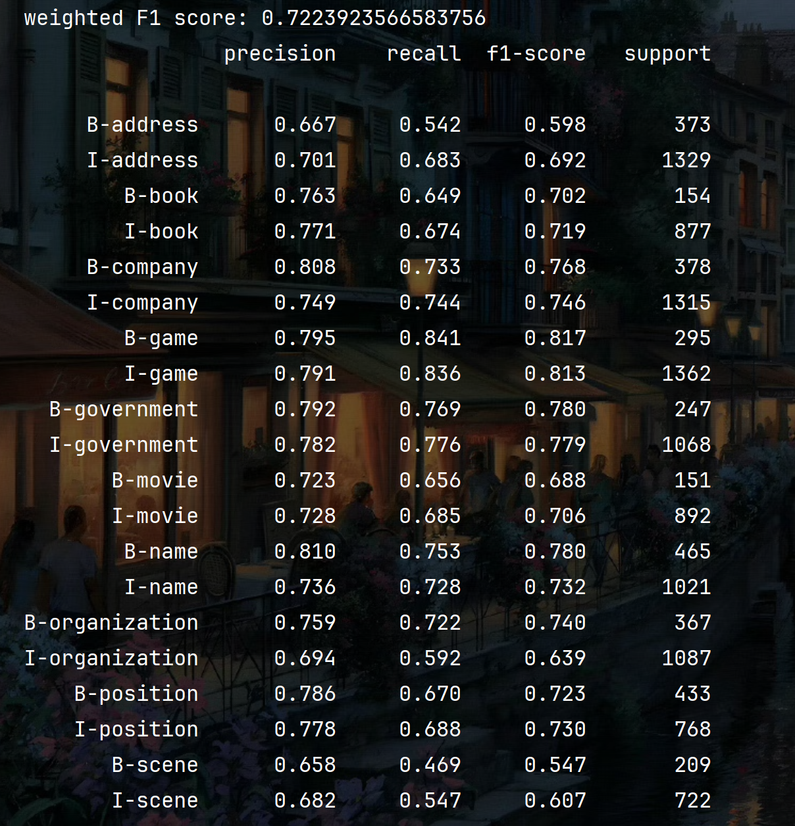
输出结果2
print(metrics.classification_report(
y_dev, y_pred, labels=sorted_labels, digits=3))
评价维度 | 标签 | F1 | 具体分析
整体性能 | Weighted F1 | 0.722 | 接近工业应用最低标准(通常需≥0.75)，模型表现中等偏上
最佳表现类别 | B-game | 0.817 | 游戏类实体识别效果最优，起始和内部标记均准确
 | I-game | 0.813
 | B-government | 0.780 | 政府机构名称识别可靠，起始和内部标记均稳定
 | I-government | 0.779
 | B-name | 0.780 | 人名起始识别效果突出
薄弱环节 | B-scene | 0.547 | 场景识别严重不足，召回率仅0.469，可能存在特征缺失或标注不一致
 | I-organization | 0.639 | 组织名内部识别能力弱，需加强长实体建模
 | B-address | 0.598 | 地址起始识别较差(召回率0.542)，可能受复杂格式影响

Slide 28
THANKS LISTEN
谢谢您的观赏聆听
汇报人：叶飘飘
时间：2025年5月

